Slide 1
Українська мова
2 клас
Урок 60
Розвиток зв'язного мовлення.
Зимові розваги

Slide 2
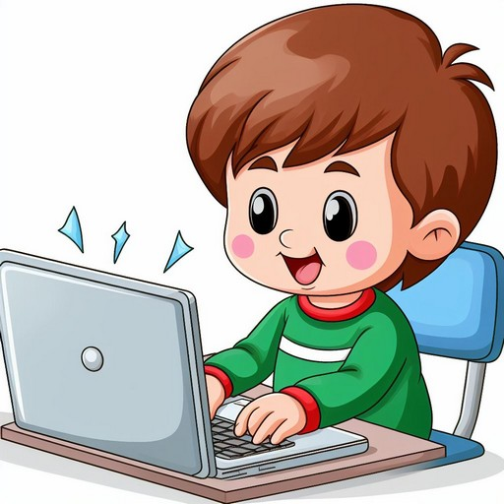
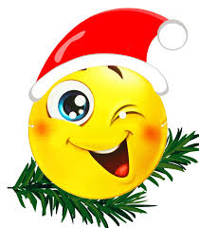
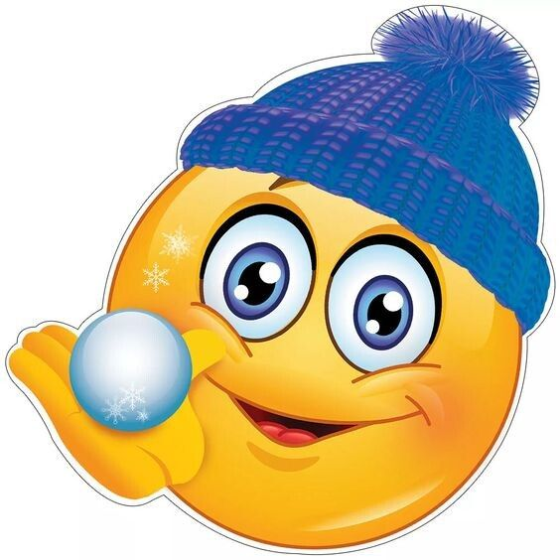
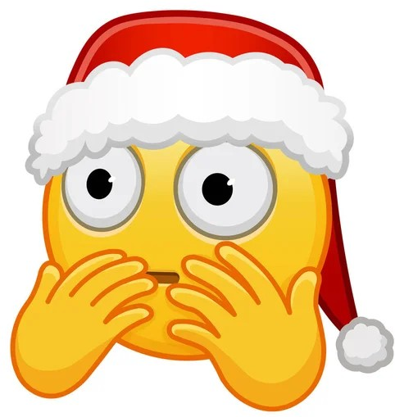
Налаштування на урок
Розглянь смайли.
Який з них передає твої очікування від уроку?
Продзвенів уже дзвінок.
Час почати наш урок,
Будемо у світ знань мандрувати,
Будемо мову рідну вивчати
Відчую успіх
Отримаю цікаві знання
Легко впораюсь із завданнями
Буде важко

Slide 3
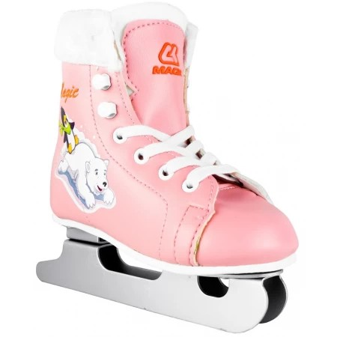
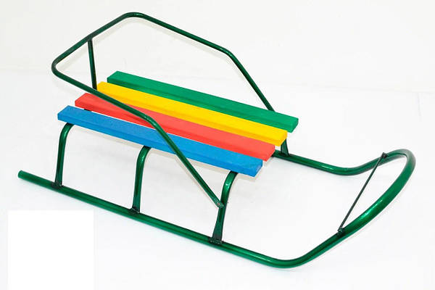
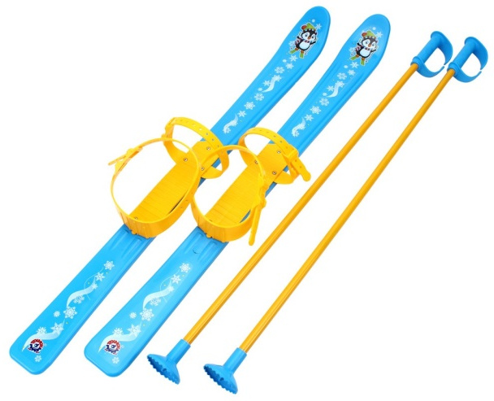
Відгадай загадки
У зимову веселу пору Ми – кращі друзі дітвори. Вивозять діти нас на гору, А ми веземо їх з гори.
Влітку стоять, Взимку катають, На льоду візерунки Залишають!
Санки
Ковзани
Ми - спортсмени, нас обох Бачиш ти завжди удвох. Ми по снігу швидко линем, Ще й стрибаємо з трампліну.
Лижі

Slide 4
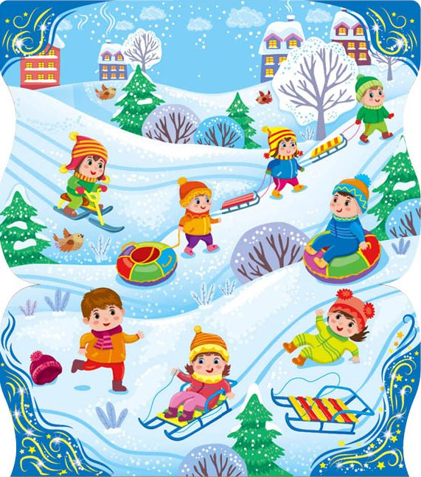
Склади павутинку до словосполучення
«зимові розваги»
ковза-нка
сніго-вик
ков-зани
зимові
розваги
сан-чата
гірка
лижі

Slide 5
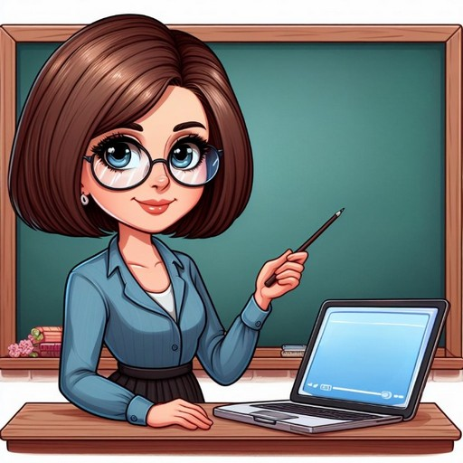
Повідомлення теми уроку
Сьогодні на уроці розвитку зв’язного мовлення ми складемо розповідь за питаннями про зимові розваги.

Slide 6
Розглянь малюнки
Розкажи, чим займаються діти.
Діти спускаються з гірки на тарілці та санчатах.
Хлопчик і двоє дівчат катаються на ковзанці.
Діти спускаються з гірки на лижах.
Діти зі снігу зліпили сніговика.
Сторінка
28

Slide 7
Словникова робота
Прочитай слова.
Підкресли ті, які використаєш у розповіді про свої улюблені зимові розваги. Допиши інші слова, які хочеш використати.
Мої улюблені розваги
Назви предметів
гірка
ковзанка
лижі
__________
__________
__________
Назви
ознак
висока
снігова
веселі
__________
__________
__________
Назви
дій
спускатися
кататися
ліпити
__________
__________
__________
зима
чудова
радіти
санки
швидкі
падати
сніжки
великі
кидати
Сторінка
28

Slide 8
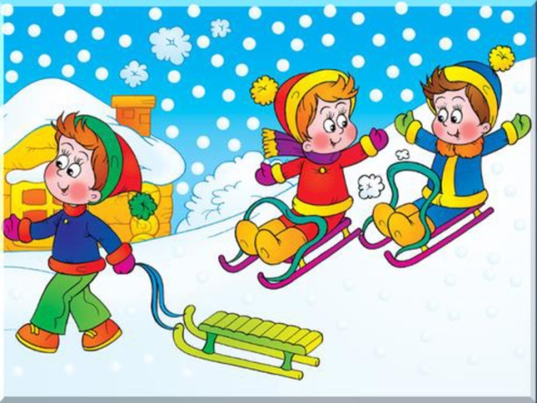
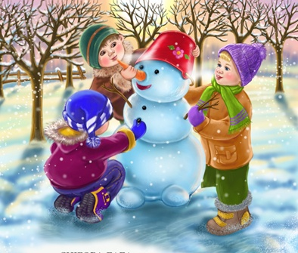
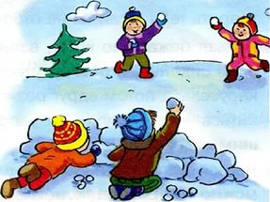
Розкажи про свої улюблені зимові розваги
Скористайся поданими запитання.
Взимку я чекаю, коли випаде багато снігу.
Я люблю з друзями спускатися на санчатах з гори, грати в сніжки.
Ці розваги приносять мені дуже веселий настрій!
1. Як ти любиш розважатися взимку?
2. З ким ти це робиш?
3. Який настрій приносить тобі ця розвага?
Сторінка
29

Slide 9
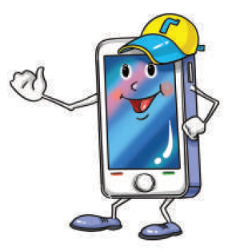
Важлива інформація
Під час розмови по телефону дотримуйся таких правил:
Привітайся з тим, кому дзвониш.
Назви своє ім'я.
Під час розмови будь чемним, не перебивай співрозмовника.
По телефону довго не розмовляй.
У кінці розмови попрощайся.
Сторінка
29

Slide 10
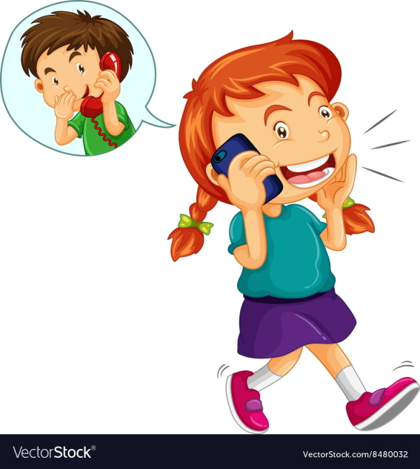
Прочитай розмову Щебетунчика по телефону
Яких помилок він припустився?
Запроси по телефону когось із однокласників або однокласниць на прогулянку. Дотримуйся правил спілкування.
– Алло! Привіт, Сергійко! Це Віка!
– Привіт!
– Я запрошую тебе на прогулянку, на гірку, покататися на санчатах.
– Дякую, добре я буду через десять хвилин. До зустрічі!
– До зустрічі, я буду чекати.
Сторінка
30

Slide 11
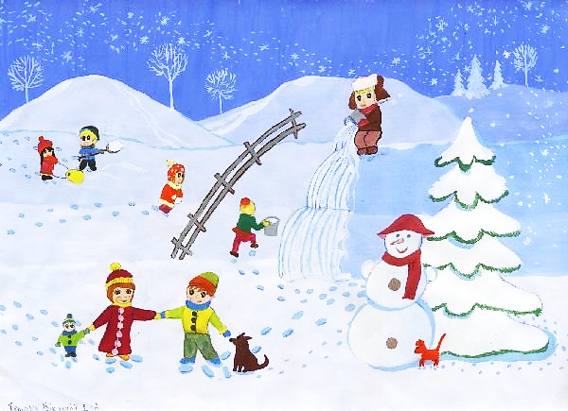
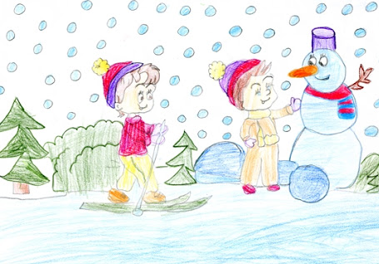
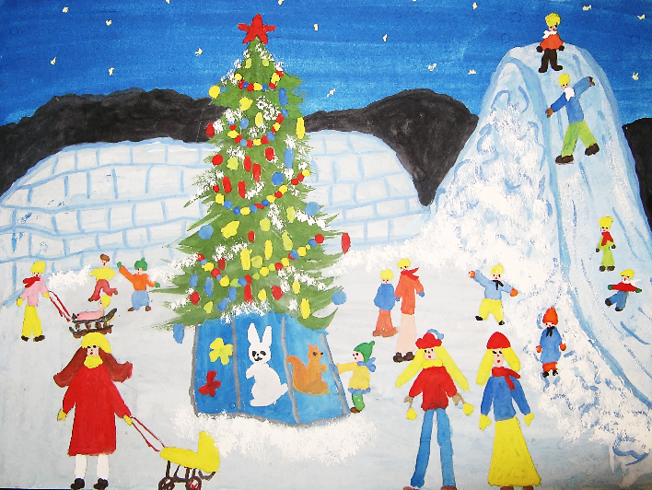
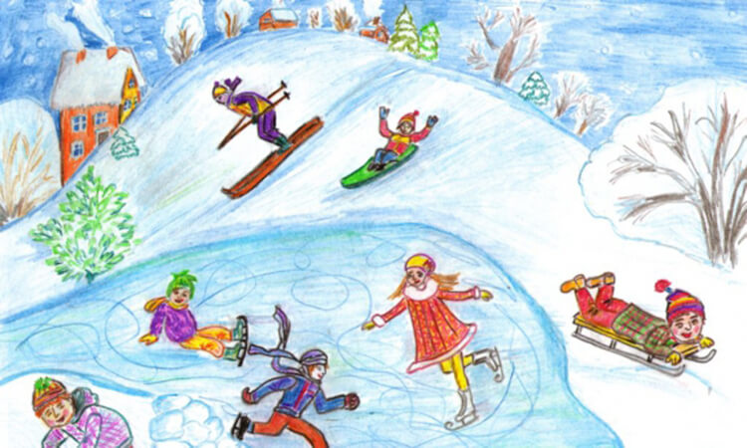
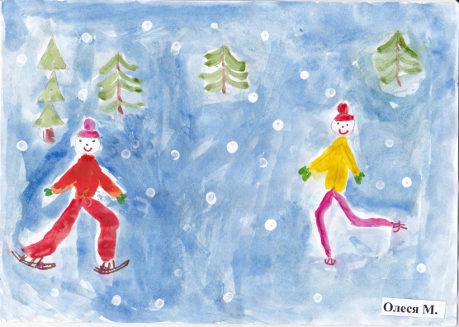
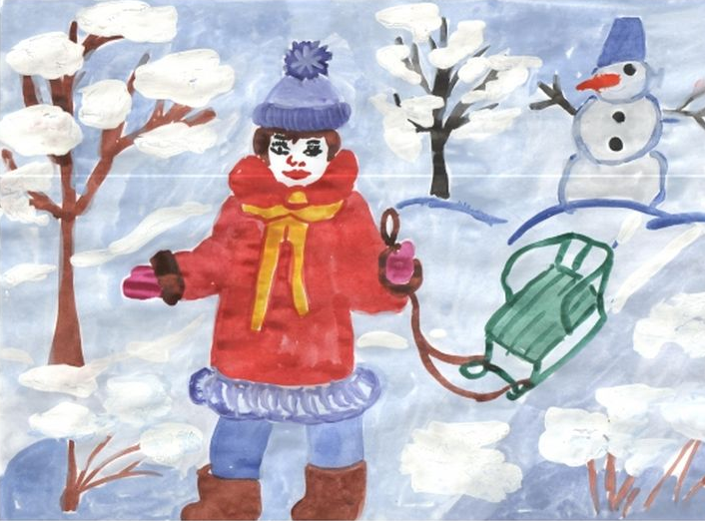
Намалюй улюблену зимову розвагу
Підпиши малюнок
Сторінка
30

Slide 12
Підсумок. Рефлексія
Сніжна зима дарує нам безліч приємних миттєвостей. Нажаль, сьогодні ми можемо її тільки уявляти.
Якого кольору більше на твоєму малюнку?
Яка робота на уроці була для тебе найцікавішою? Чому?
Як ти оцінюєш свою роботу на уроці?
Відчуваю успіх
Маю цікаві знання
Все було легко
Урок здивував

